Slide 1
Bijections
Une brève histoire
de l’infini

Slide 2
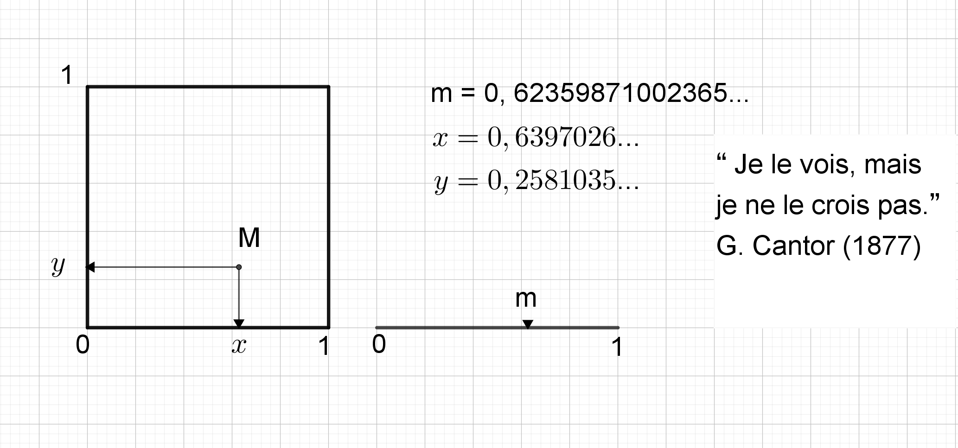
On commence par la fin (ou presque)

Slide 3
Au début, l’infini était interdit
Les Anciens : Aristote distingue l’infini potentiel de l’infini en acte. Zénon d’Elée rejette la « division à l’infini ».
Des théologiens reprennent cette distinction, qui s’accorde avec la proclamation que seul le dieu unique peut être « infini »
… et le problème de l’éternité du monde ?

Slide 4
Un infini mathématique?
Euclide : Le point est ce dont la partie est nulle (définition)
Conduire une droite d’un point quelconque à un autre point quelconque. Prolonger indéfiniment une droite finie (demandes)
Le tout est plus grand que la partie (Notions premières)
Remarques :
La droite n’est pas considérée comme constituée de points, a fortiori elle n’est pas un ensemble infini de points, comme on dira plus tard.
Une droite est une ligne continue, formée d’une infinité de points. (superprof.fr)
Peut-être ferait-on mieux de ne point définir la ligne courbe ni la ligne droite, par la difficulté et peut-être l’impossibilité de réduire ces mots à une idée plus élémentaire que celle qu’ils présentent d’eux-mêmes.
(D’Alembert)

Slide 5
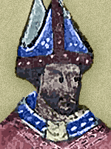
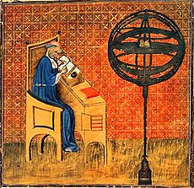
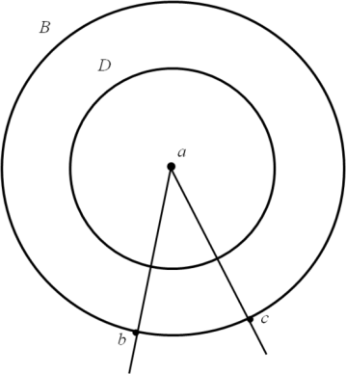
Quelques percées dans l’infini
John Duns Scot
1266 - 1308
Nicole Oresme
1320 - 1382
Galilée
1564 - 1642
Robert Grosseteste
1175 - 1253
La série harmonique diverge
Il y a exactement autant de carrés parfaits que d’entiers
« Il y a des infinis plus petits que d’autres »

Slide 6
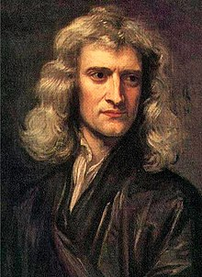
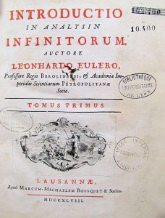
Les infiniment petits s’y mettent
Isaac
Newton
(1643 –
1727)
G. W. Leibniz
(1646 – 1716)
Leonhard
Euler
(1707 – 1783)
John Wallis
(1616 – 1703)

Slide 7
La droite fourre-tout
La commensurabilité, paradigme grec : les nombres sont des rapports (entiers ou rapports d’entiers)
Mais il existe des irrationnels ($\sqrt{2}$)
On peut placer « les nombres » sur une droite
Les négatifs, les irrationnels, les solutions d’équations polynômiales, et même les transcendants sont des nombres, ils ont leur place sur la droite aussi.

Slide 8
La cardinalité
Les nombres entiers retrouvent leur destination originelle (adjectifs numéraux cardinaux)
Mais ils s’effacent devant la propriété avoir même cardinal, qui s’applique à deux ensembles qui peuvent être mis en correspondance terme à terme.
L’équipotence concerne aussi les ensembles infinis.

Slide 9
Quelques correspondances
Entre N et certaines de ses parties strictes
$$n↦2n$$
$$n⟼n^{2}$$
Entre N et des ensembles dont il est une partie stricte
Autres ensembles dénombrables : Q, l’ensemble des nombres algébriques
L’hôtel de Hilbert

Slide 10
Le procédé diagonal
0 | 0, 35678016901…
1 | 0, 56821349721…
2 | 0, 23598712450…
3 | 0, 69888742102…
4 | 0, 54123002897…
5 | 0, 12365489711…
…
Supposons qu’il existe une correspondance terme à terme qui associe à tout nombre réel un entier. Le tableau ci-contre montre ce qui pourrait être pour les premiers entiers.
Considérons un nombre réel dont la première décimale n’est pas 3, la seconde n’est pas 6, etc. Ce nombre ne peut donc être associé ni à 0, ni à 1, etc. Aucun entier ne lui correspond. N et R ne sont pas équipotents.
Le même procédé permet de montrer que N n’est pas équipotent à $𝒫\left(\text{N}\right)$… exercice
A voir aussi : il n’existe pas de surjection de $X$dans $𝓟\left(X\right)$…

Slide 11
Ce qui n’a pas été dit…
Comment est fabriqué l’ensemble des nombres réels et pourquoi on peut associer à chacun une suite de décimales (et réciproquement).
La théorie naïve des ensembles (une propriété définit un ensemble) doit être pour le moins consolidée.
L’hypothèse du continu
Le calcul sur les nombres ordinaux…
Le terme bijection.

Slide 12
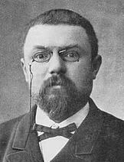
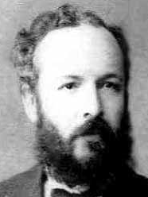
Ensembles infinis : amis, ennemis
Bertrand Russell
1872 – 1970
« La résolution des problèmes [autour de] l’infini mathématique constitue la plus grande réussite dont notre époque puisse s’enorgueillir »
Georg Cantor (1845 – 1918)
« Dieu tout-puissant a voulu que je parvienne aux ouvertures les plus extraordinaires en théorie des ensembles et en théorie des nombres ; ou plutôt j’ai trouvé ce qui m’a troublé pendant des années et que j’ai si longtemps cherché »
Leopold Kronecker
1823 – 1891
« Die Ganze Zahl schuf der liebe Gott, alles Übrige ist Menschenwerk »
Henri Poincaré
1854 – 1912
« La théorie des ensembles [infinis] est une maladie dont les générations futures se remettront »

Slide 13
« L’œuvre de Cantor est le produit le plus étonnant de la pensée mathématique et une des plus belles réalisations de l’activité humaine dans le domaine de l’intelligence pure »
David Hilbert

